Slide 1
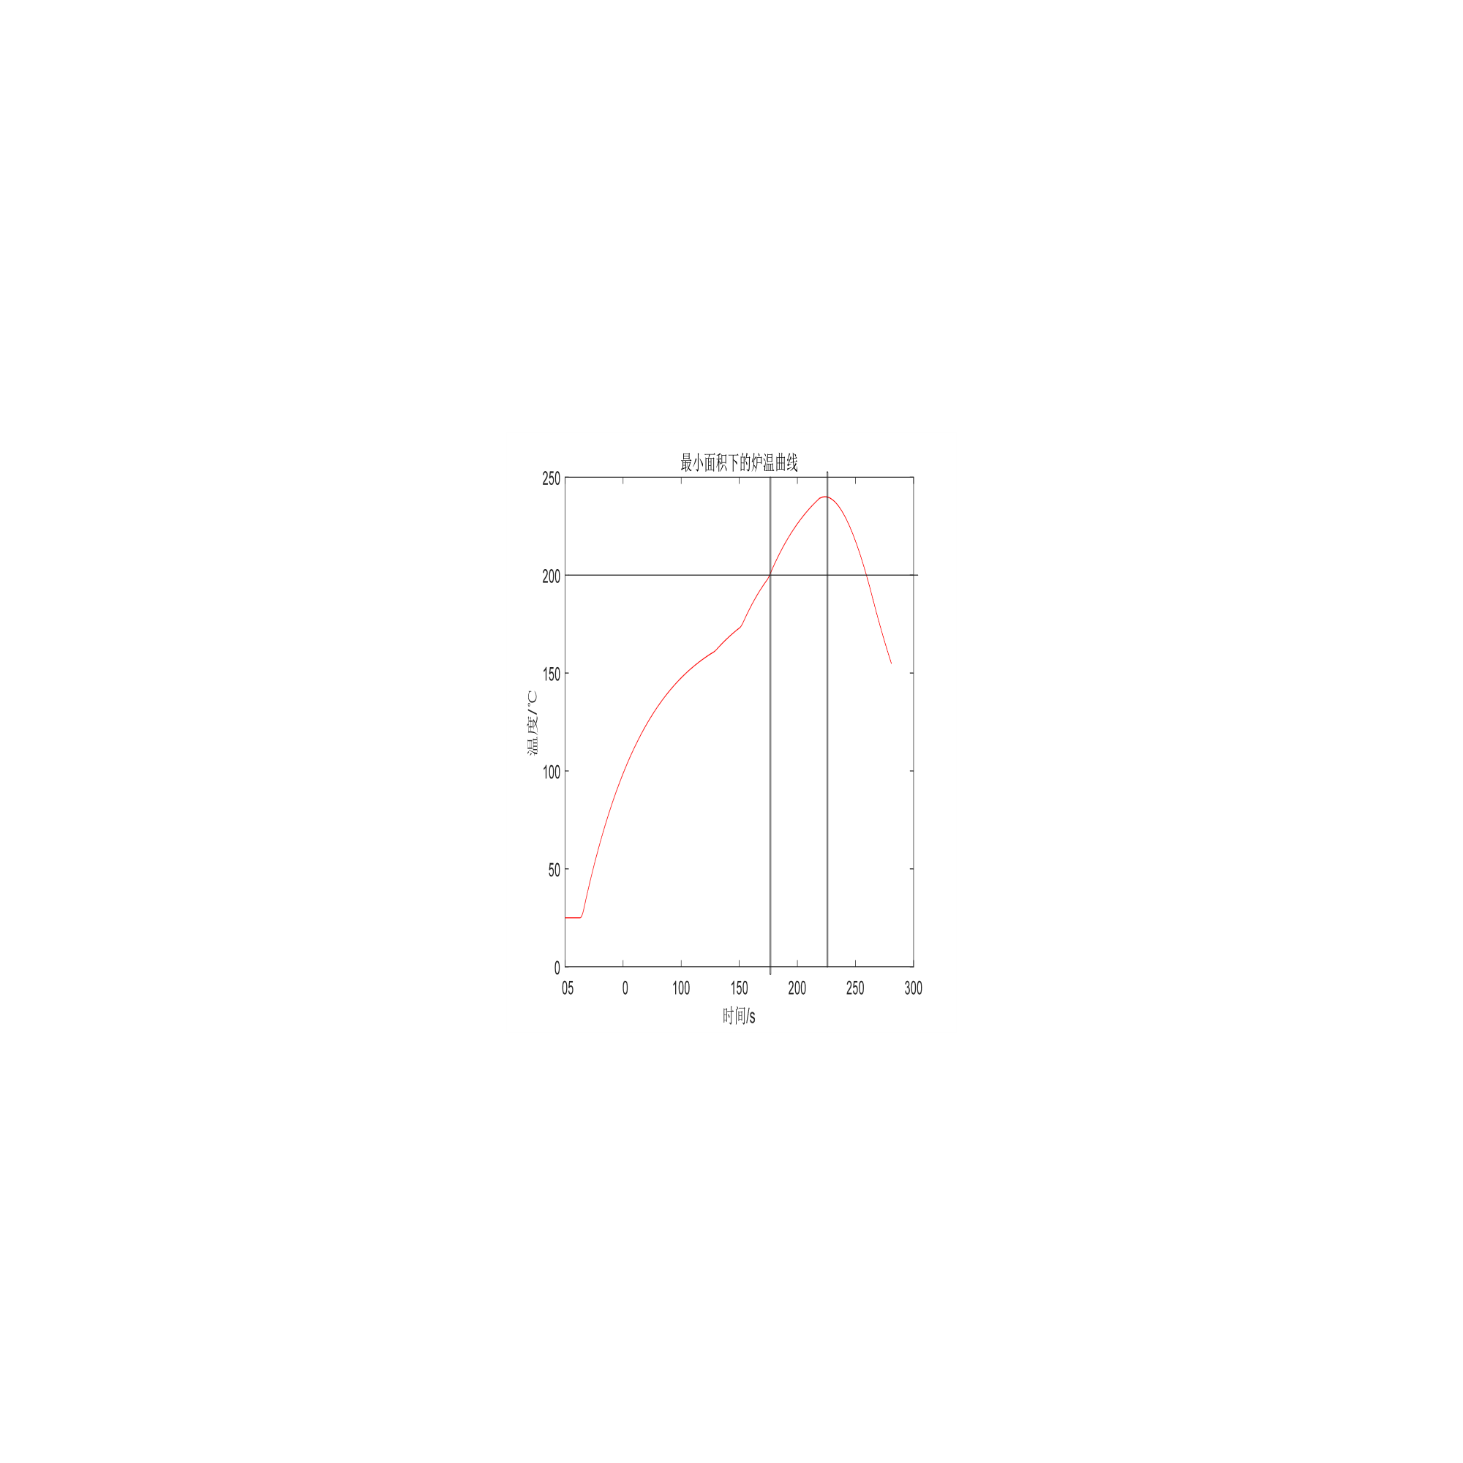
加热区

Slide 2
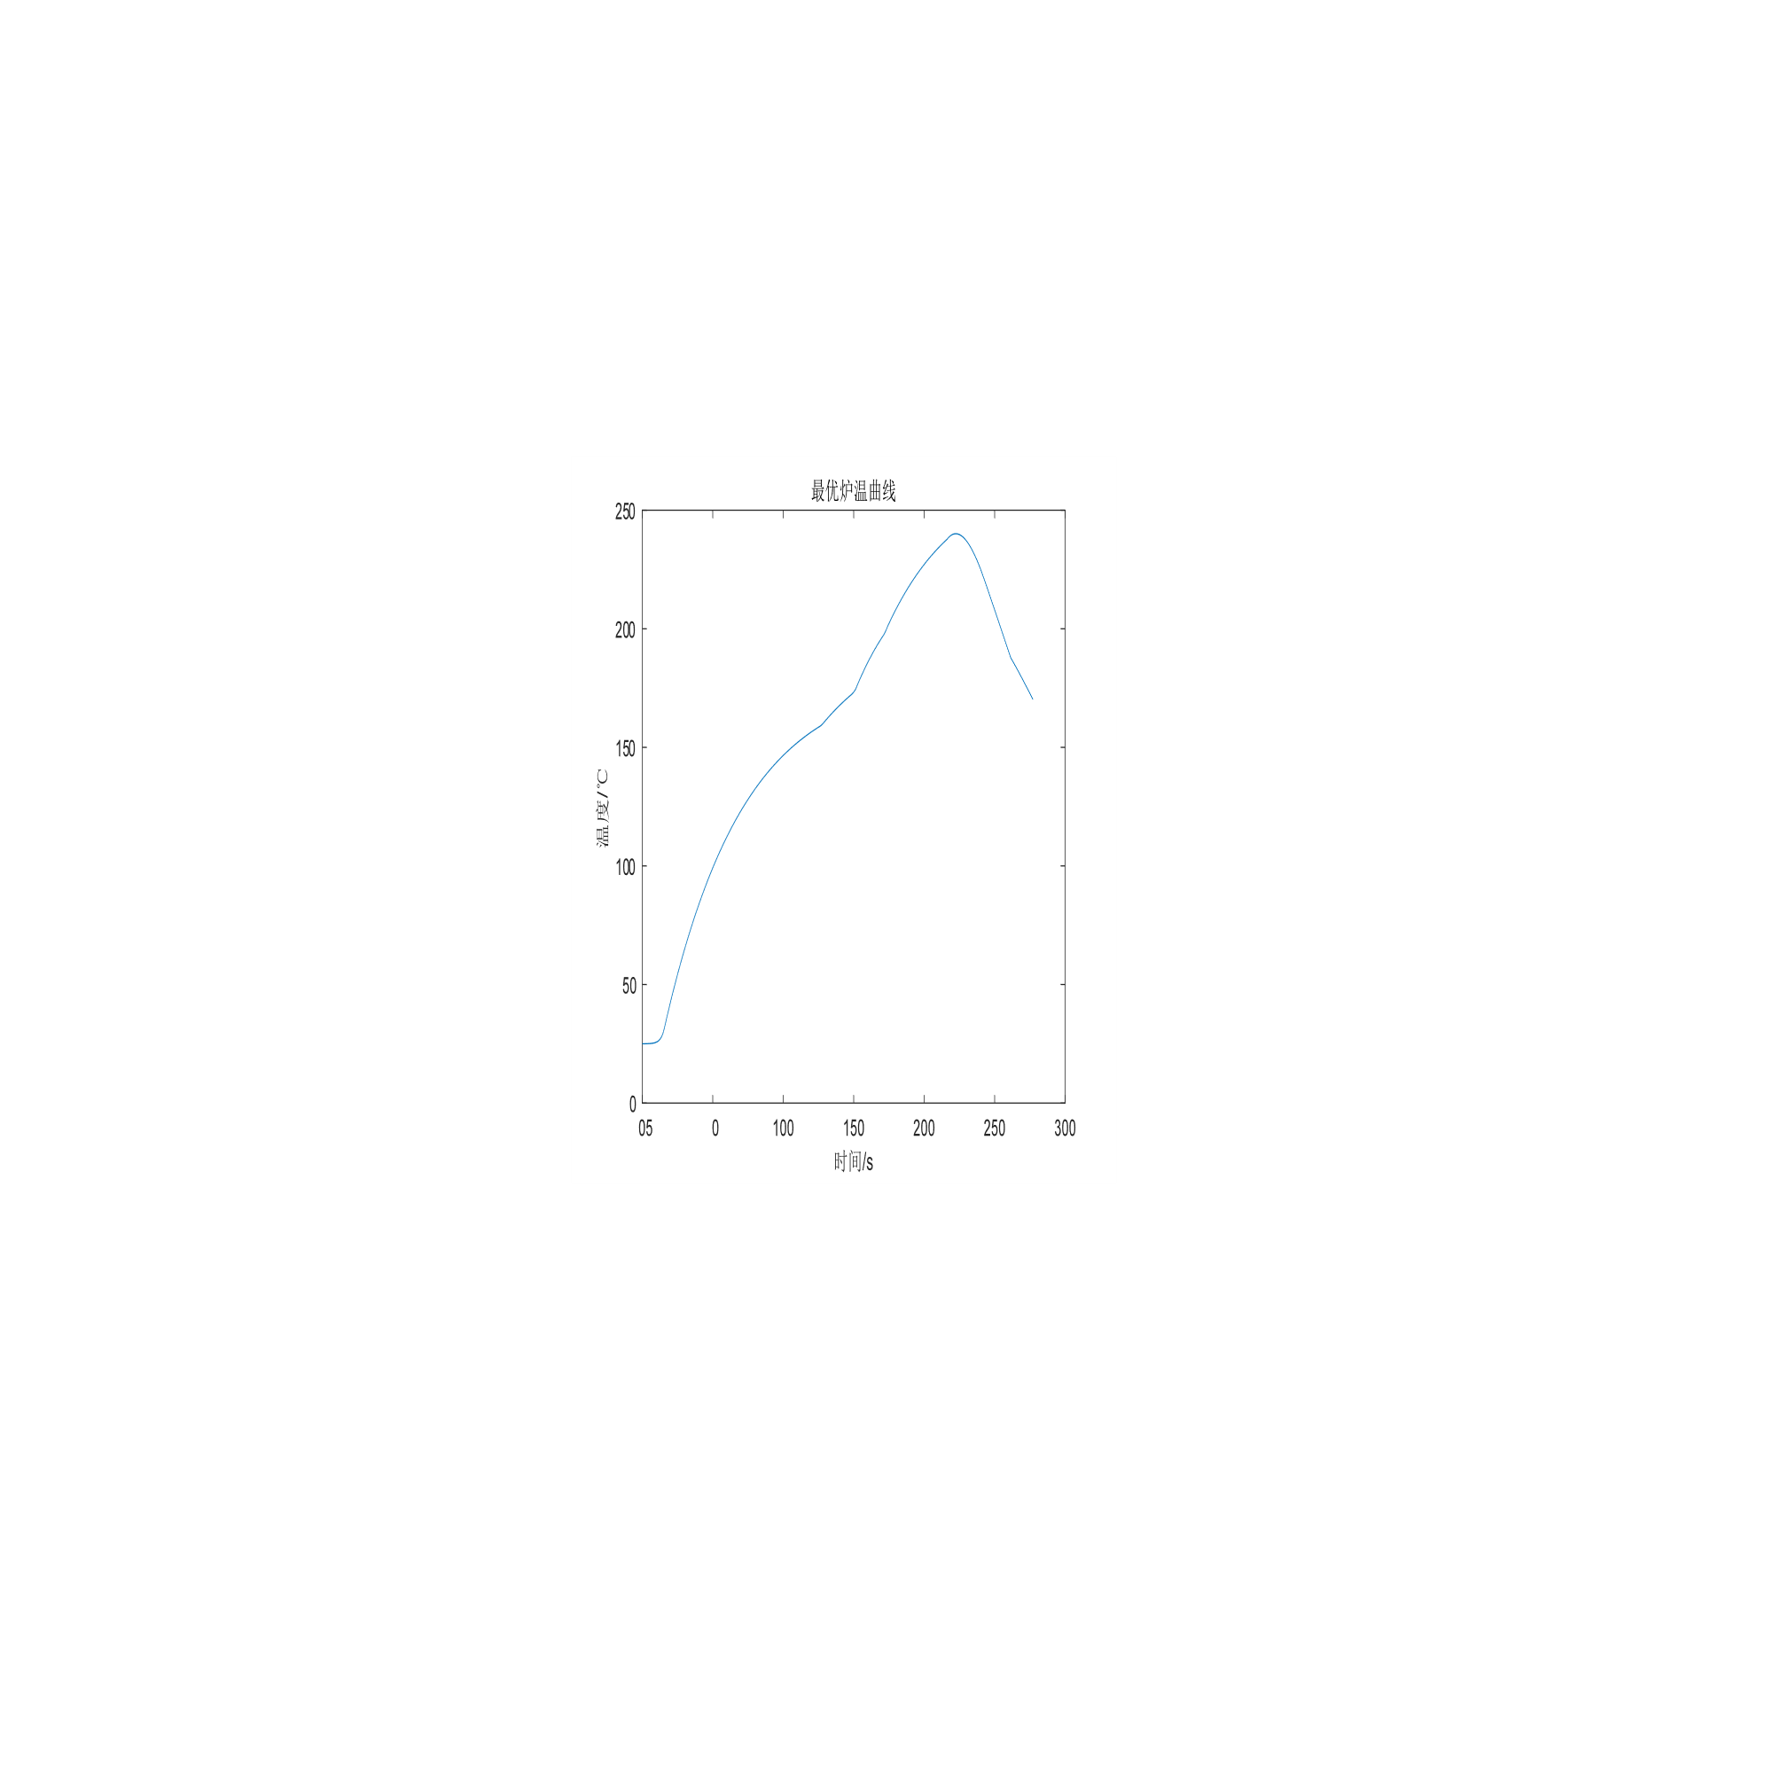
S=452.04
217
t1
t2

